Slide 1
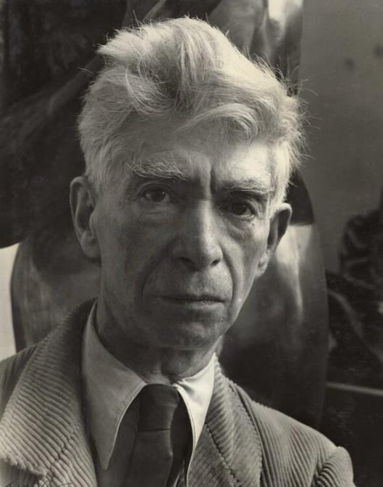
ZADKINE et les Géants du Quercy
A cliquez Droit Pour Avancer Merci

Slide 2
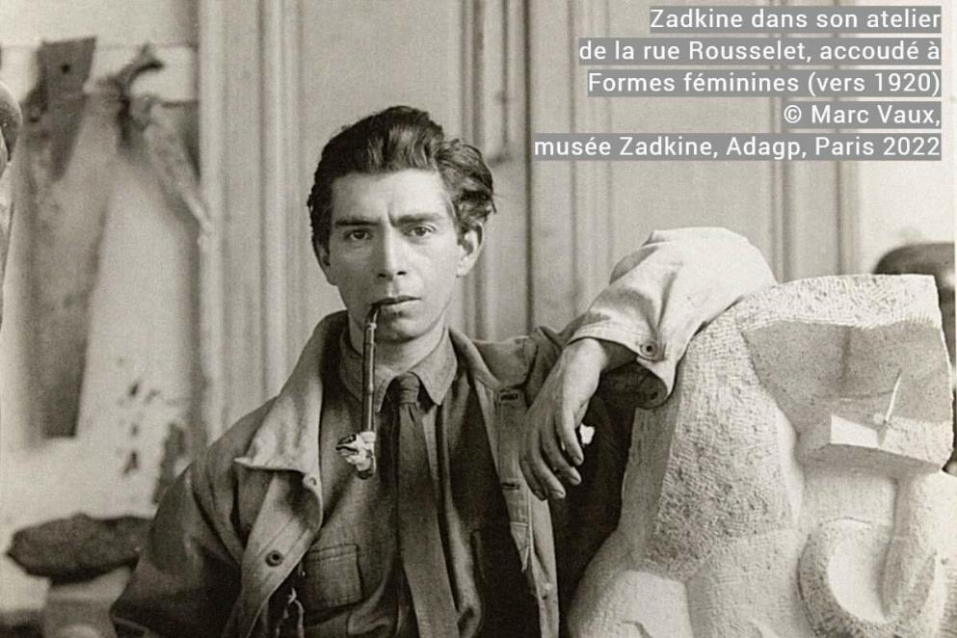

Slide 3
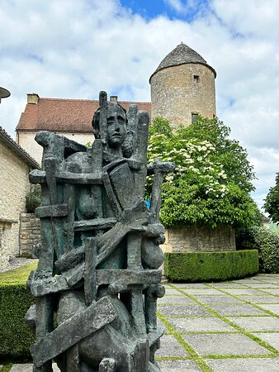
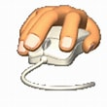
ZADKINE Essip
Né en 1890 à Vitebsk (Empire Russe)
(Yossel Aromovita Tsakine)
décédé à Neuilly sur Seine en 1967
Il se forme à Londres avant d’arriver à Paris de l’avant-guerre.
Cubiste
Il obtient la Nationalité Française en 1921
Achète une maison à CAYLUS (Tarn & Garonne)
puis déménage à ARQUES, dans le Quercy dans une maison avec une tour et une grange

Slide 4
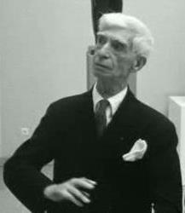
Engagé en 1916 comme brancardier
Son épouse (Valentine) née en Algérie d’un père Catalan a étudié aux Beaux-Arts à Alger
Ils se rencontrent et se marient en 1920
Elle va léguer ses œuvres pour la création d’un Musée à PARIS qui sera suivi de la création d’un Musée à ARQUES pour le dépôt des œuvres.
Dans sa vie artistique, il réalise 590 sculptures dont de nombreux bronzes
130 en bois – en pierre et marbre 110 – en terre 130 ainsi que plâtres

Slide 5
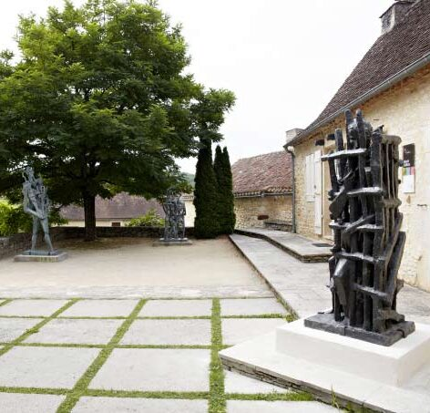
Dans la grange de sa maison à Arques
il dressait des grands arbres morts pour
les sculpter en géants mythologiques
aidé dans le transport par les habitants du village.
Les ormes de la région décimés vont connaitre dans l’Art, une immortalité artistique inégalée.
Les ateliers d’Arques reçoivent des expositions (actuellement Cocteau & Zadkine autour du thème d’Orphée avec archives et lithographies)

Slide 6
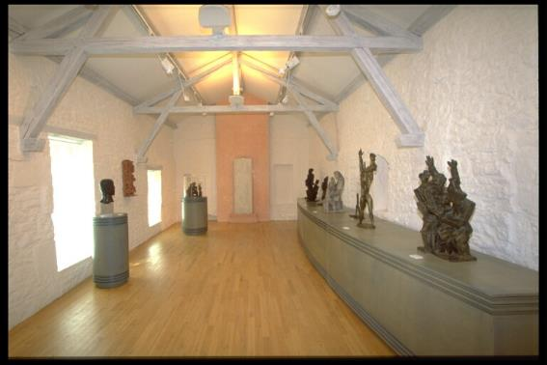
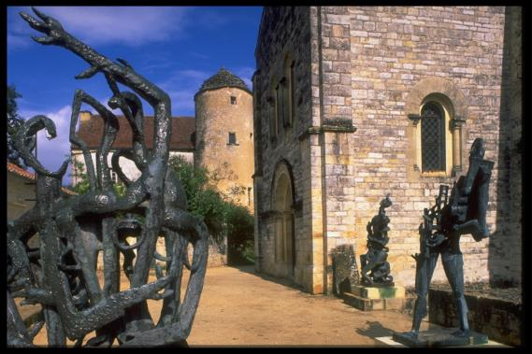
Musée – maison à ARQUES

Slide 7
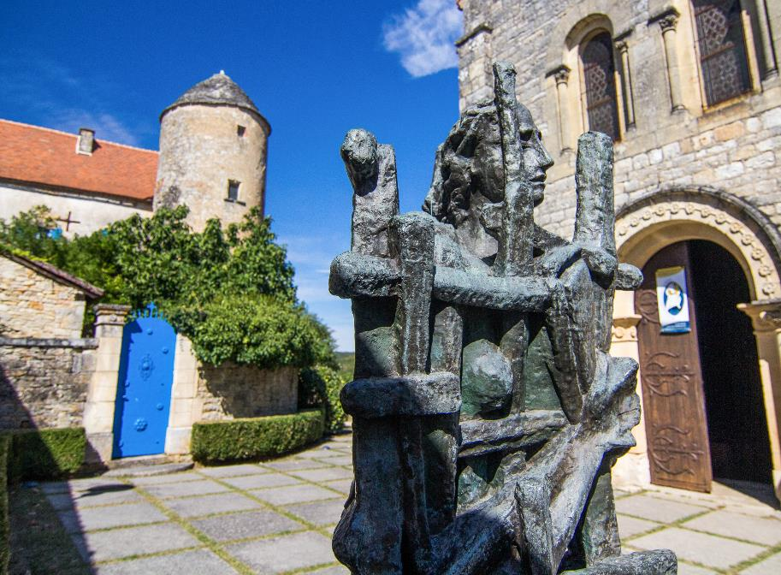

Slide 8
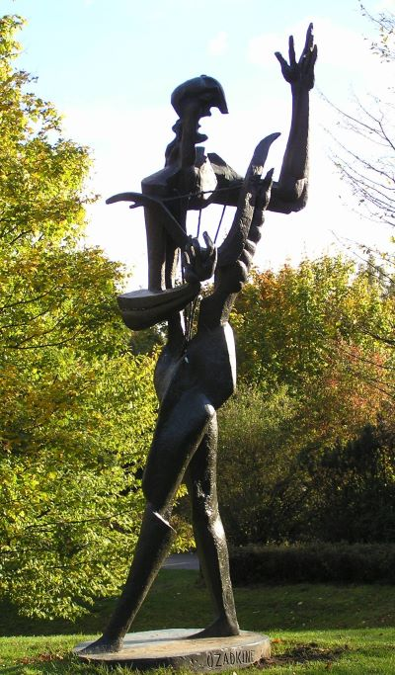
Arrivé en 1934 dans le village d’ARQUES
l’artiste, inspiré par Orphée, lui dédie
sa plus grande sculpture
(347m de haut)
Orphée

Slide 9
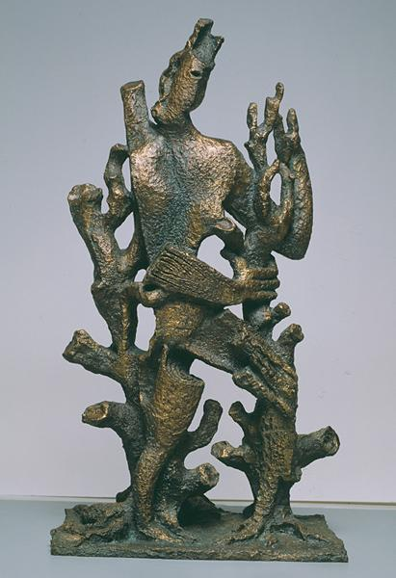
A proximité de la sculpture d’Orphée, celle de
DAPHNEE (2,90m de haut)
entourée de lauriers; le visage sculpté de face et de profil
Daphnée - ZADKINE

Slide 10
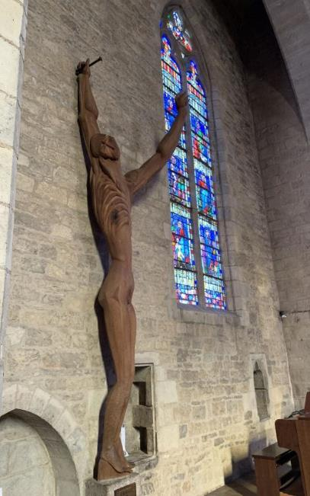
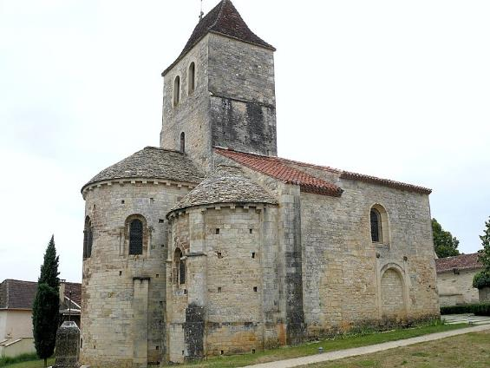
Le Christ (dans église du village) – 5m,20 haut
Taillé dans une pièce entre 1938-1940,
Nu – bras en V – tête inclinée – corps étiré par le supplice de la croix.

Slide 11
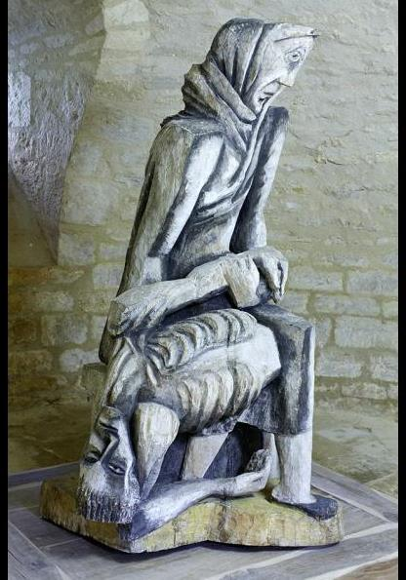
Dans la crypte de l’église d’Arques
un autre Christ repose, désarticulé, sur
les genoux de sa mère Marie
la piéta a été sculpté en 1956

Slide 12
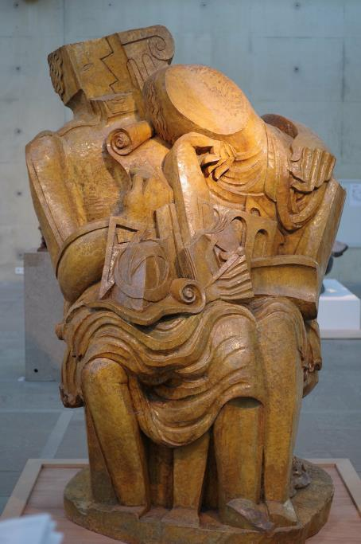
Homo Sapiens (1935) présente 2 personnages imbriqués
Ossip ZADKINE

Slide 13
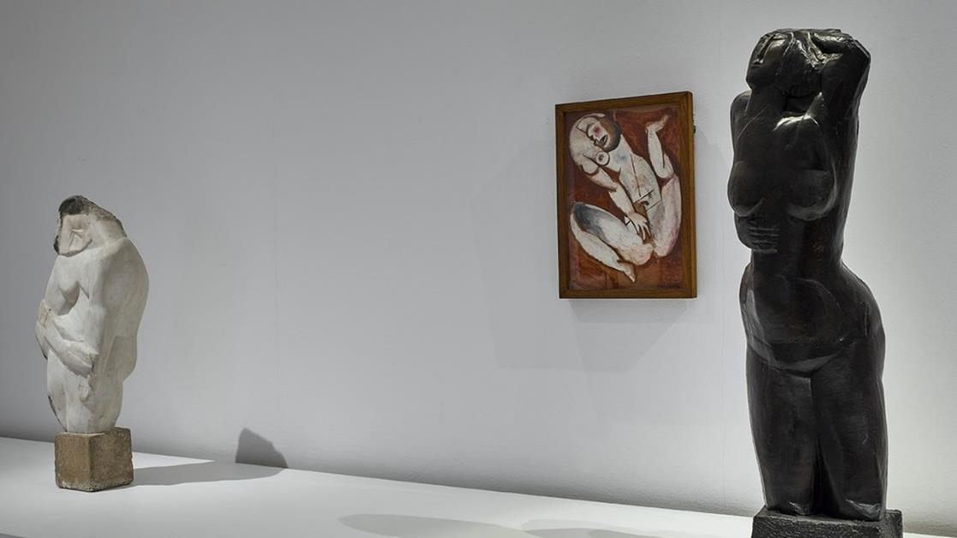

Slide 14
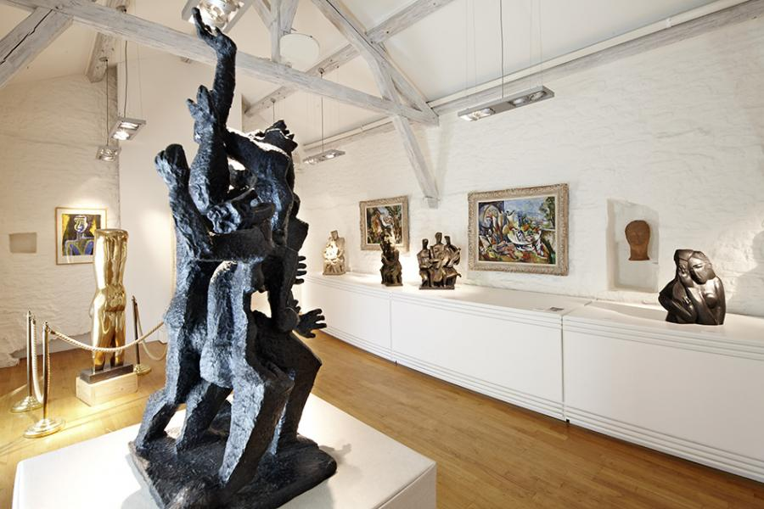

Slide 15
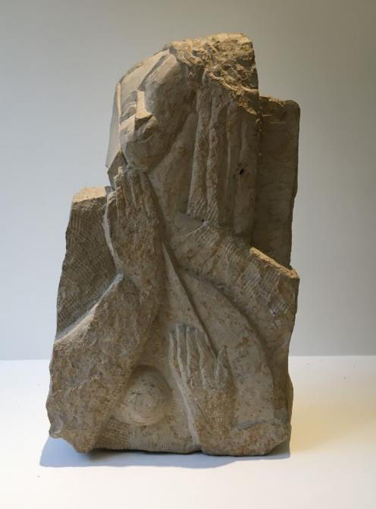
Revue des Deux Mondes
ZADKINE

Slide 16
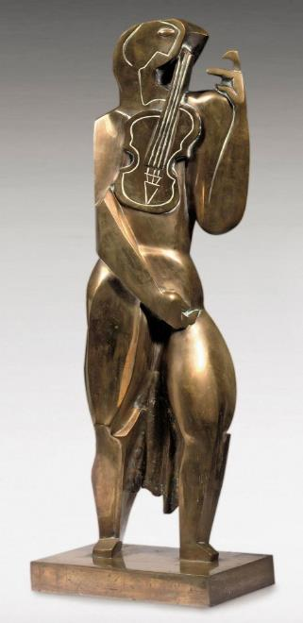
Pollux par ZADKINE

Slide 17
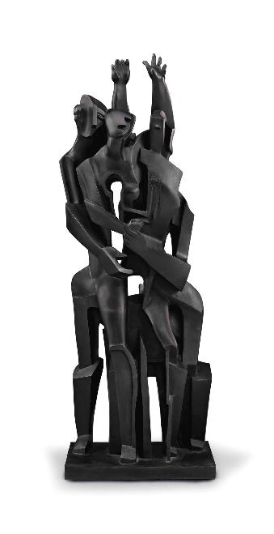
le retour du fils prodigue
par ZADKINE

Slide 18
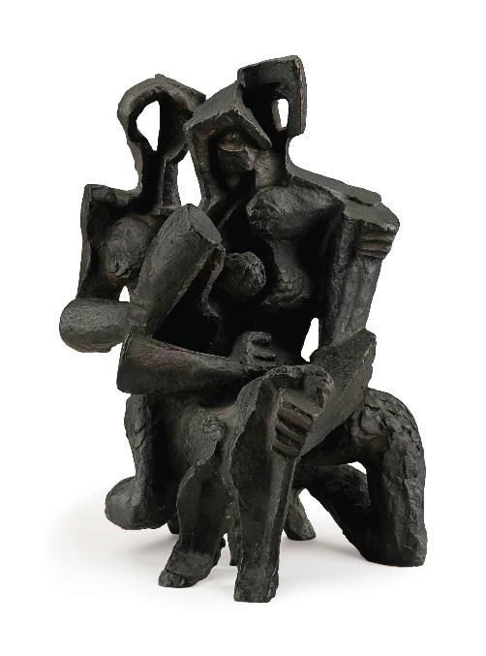
Les Amis
par ZADKINE

Slide 19
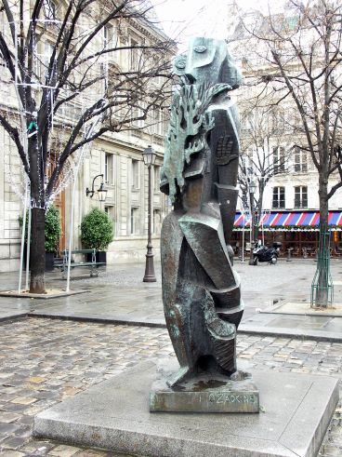
Le Prométhée par ZADKINE
1956 – Place Saint Germain à PARIS

Slide 20
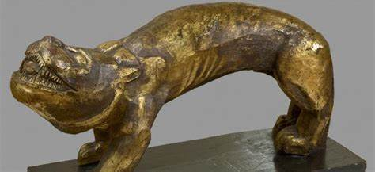
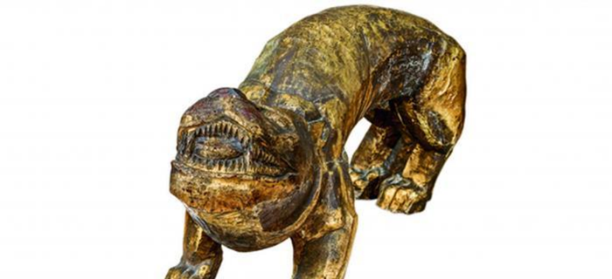

Slide 21
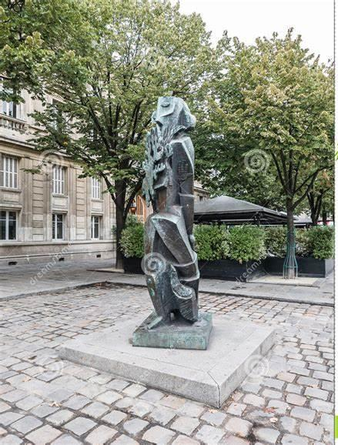
Sculpture de ZADKINE
Rue Bonaparte - PARIS

Slide 22
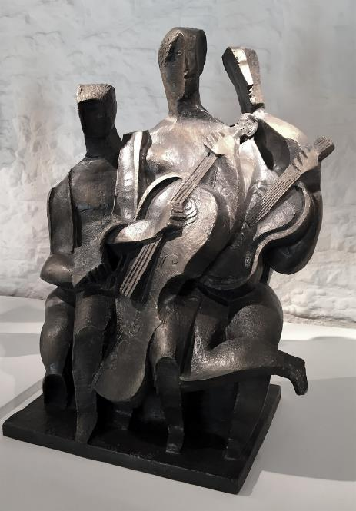
Trio musical
par ZADKINE

Slide 23
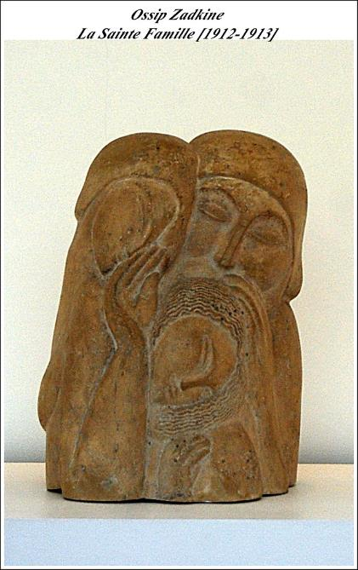
La Sainte Famille

Slide 24
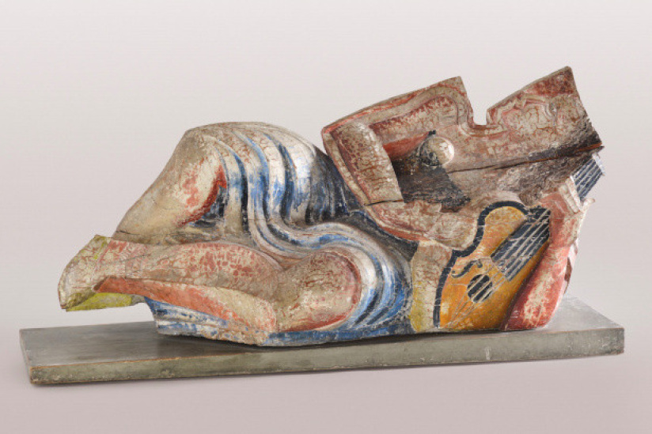

Slide 25
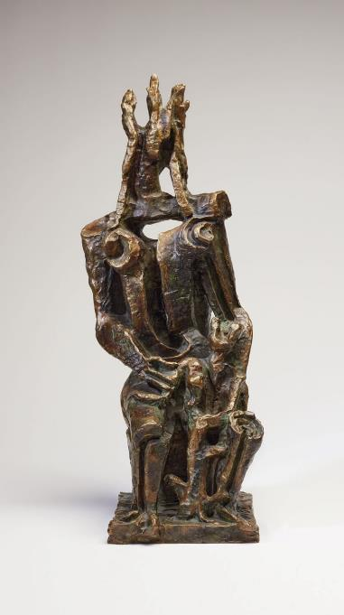
Arborescence
par ZADKINE

Slide 26
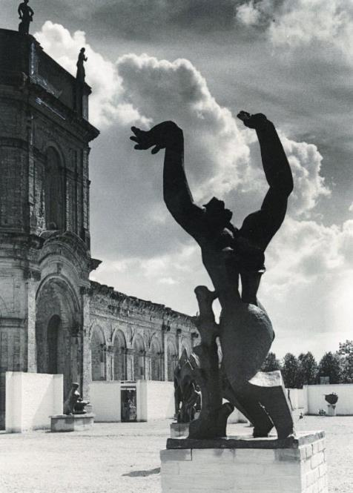
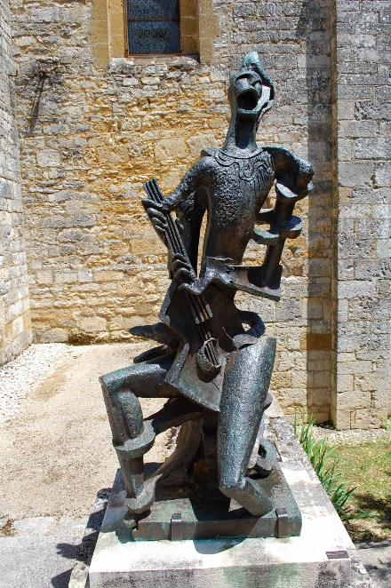

Slide 27
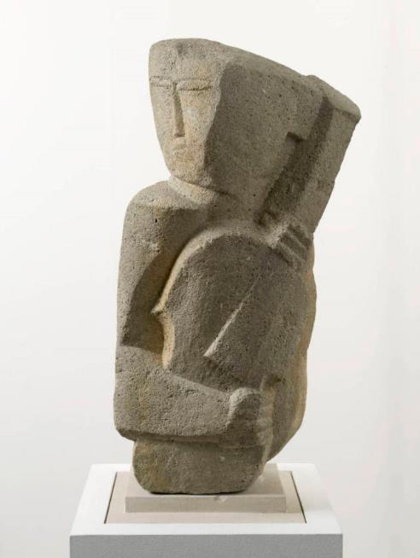
Le musicien par ZADKINE

Slide 28
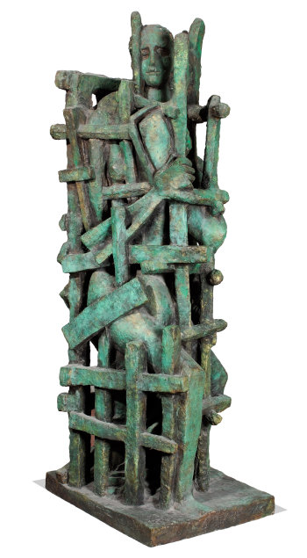
La Prisonnière 1943
exposé au Musée des Beaux-Arts LYON

Slide 29
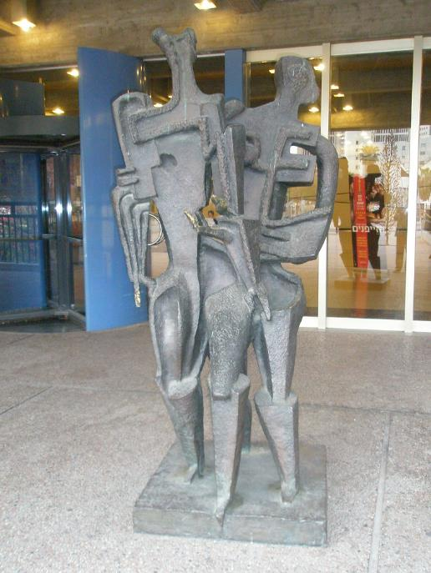
Lotophage 1962
Muséum of Art TEL AVIV

Slide 30
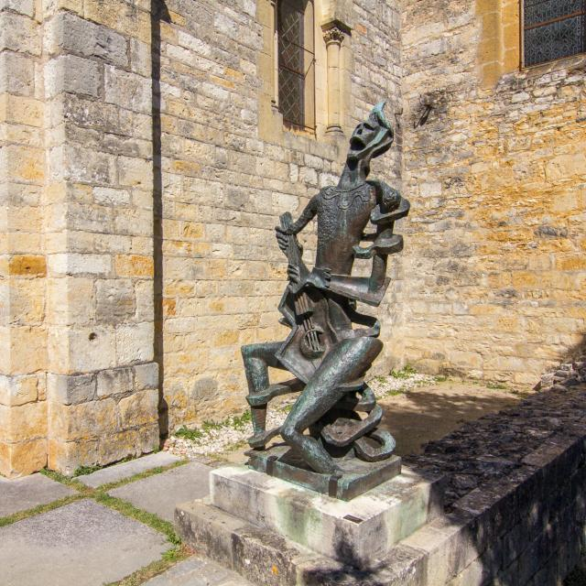
LES ARQUES
sculpture de ZADKINE

Slide 31
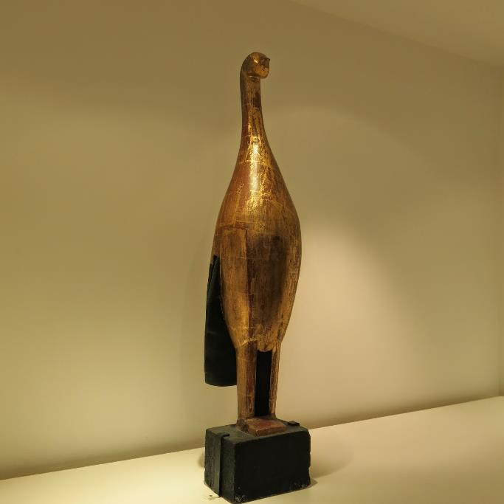
Oiseau d’or 1924

Slide 32
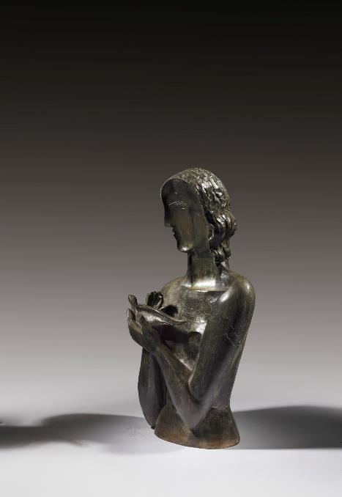
La jeune fille et la colombe

Slide 33
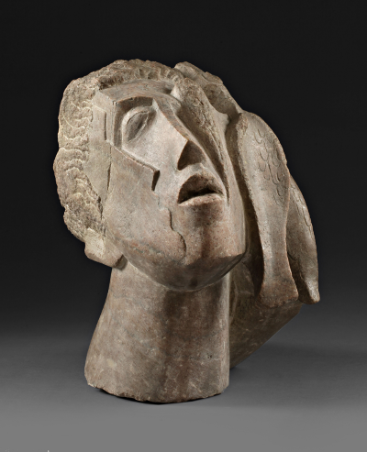
Le poète

Slide 34
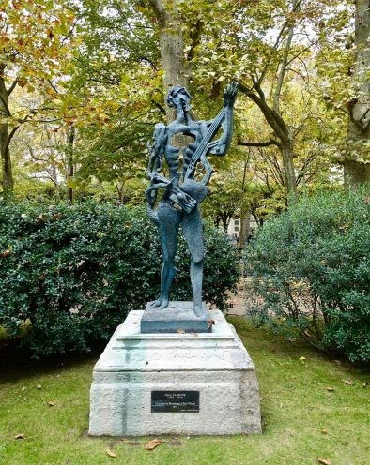

Slide 35
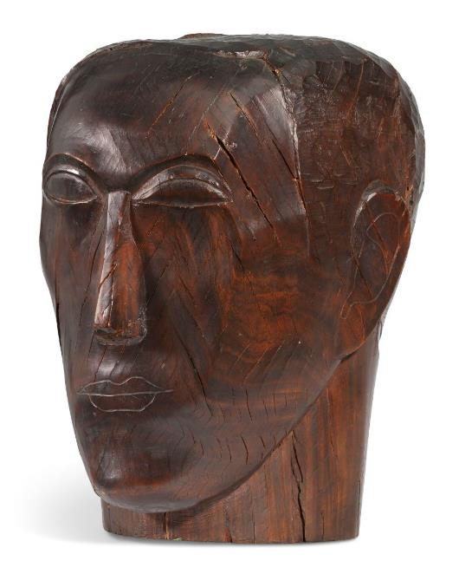
Tête d’Homme

Slide 36
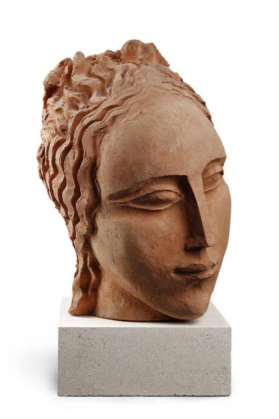
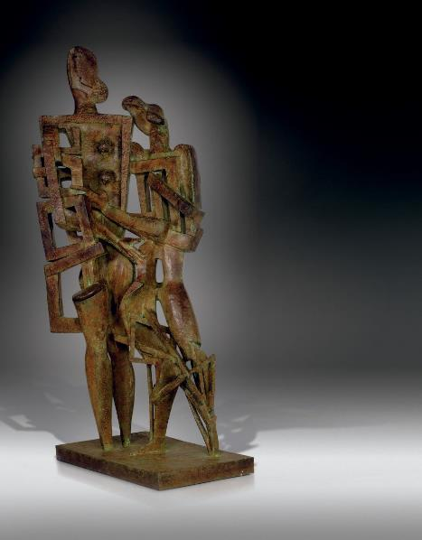
La Mariée
Le couple

Slide 37
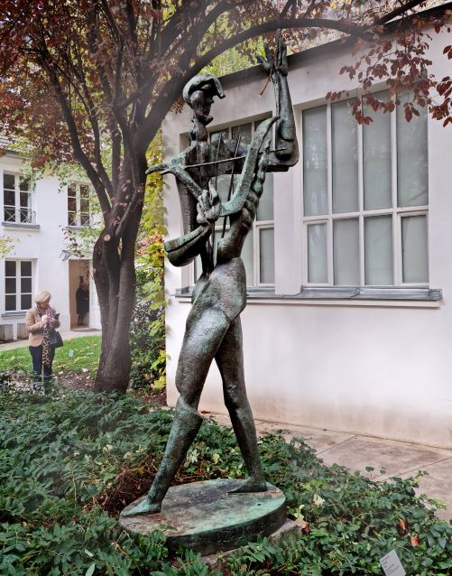
la Maison – musée
de ZADKINE

Slide 38
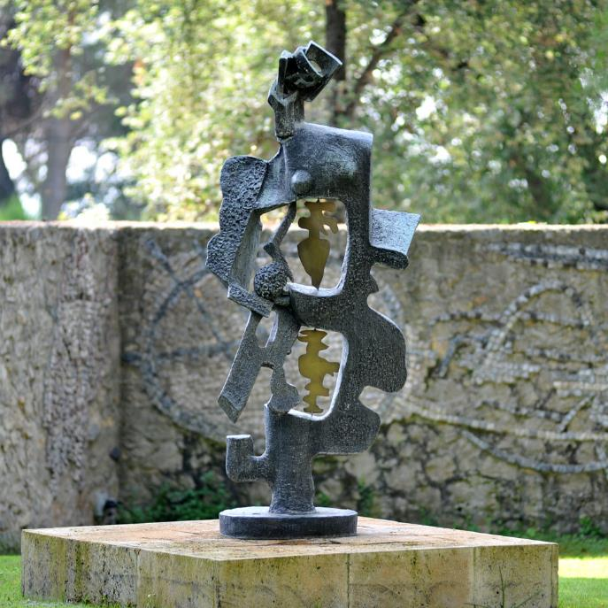
Statue pour un jardin 1958

Slide 39
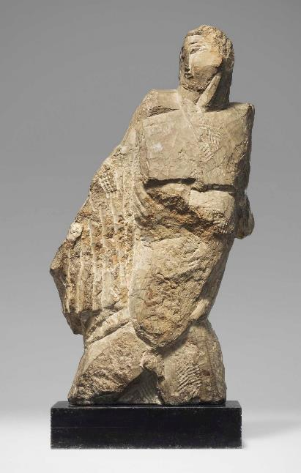
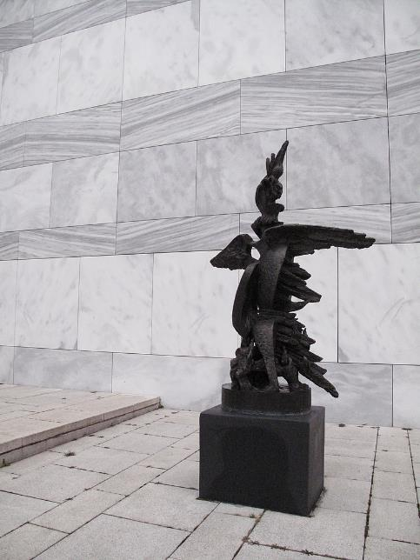
Phénix
Toréador

Slide 40
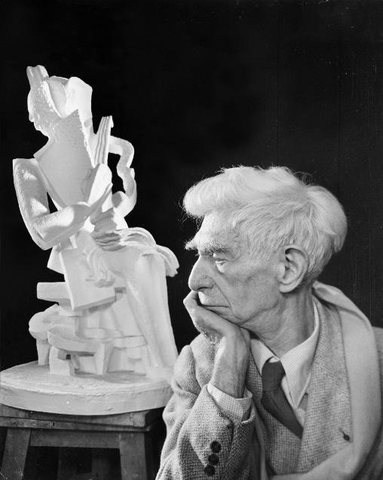

Slide 41
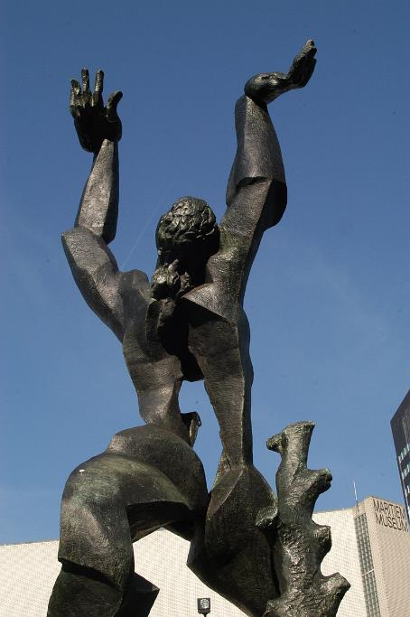
Monument dédié en 1953
Rotterdam

Slide 42
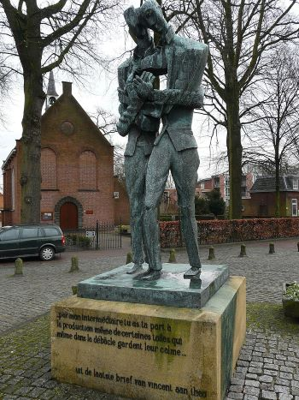
Monument aux frères VAN GOGH

Slide 43
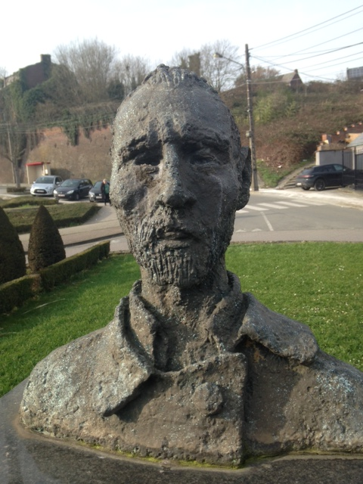
Buste de Vincent VAN GOGH
à Wasmes (Belgique)

Slide 44

Clichés du net – Informations sur article de presse régional.

Slide 45
Lorient Vous a Présenté Zadkine Et Les Géants Du Quercy
Sur Une Suggestion De JackDidier
Les Images Et Le Son Du Net
Merci de Votre Visite
Daniel

